Slide 1

Mineração de Dados Massivos Comparação do tempo de execução do Pandas e Pyspark na análise de sentimentos
ALYSSON CRISTIANO ESTEVAM DE MOURA
Brasília, 14 de fevereiro de 2023

Slide 2



Objetivo
Comparar os tempos de execução médio do Classificador Árvore de Decisão (Decision Tree Classifier) na análise de sentimentos de reviews de filmes utilizando as bibliotecas Pandas/Sklearn e Pyspark do Python.
Com o projeto, pretende-se visualizar o poder de paralelização do Spark na escalabilidade do tamanho do dataset.

Slide 3

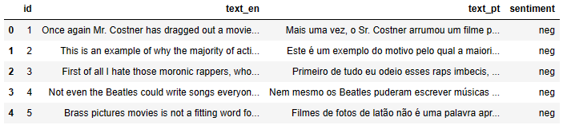
Dataset
O dataset consiste em 49459 reviews de filmes da base IMDb (Internet Movie Database) que é uma base de dados online de informação sobre cinema, TV, música e games.
Cada review do dataset foi rotulado com sentimentos positivos ou negativos.
O dataset contém os seguintes campos:

Slide 4
Pré-processamento - Pandas
Foram utilizados os dados da coluna ‘text_pt’ que são os reviews em português.
O pré-processamento consistiu em:
Remoção de caracteres especiais
Tokenização
Remoção de stopwords
Conversão para letras minúsculas
Criação de label para a coluna ‘sentimento’ ('neg':0,'pos’:1)

Slide 5
Vetorização TF-IDF
Após o pré-processamento, cada review foi vetorizado utilizando TF-IDF (Term Frequency – Inverse Document Frequency).
TF-IDF é o produto da Frequência do Termo (TF) e da Frequência Inversa do Documento (IDF): TF-IDF = TF * IDF
Assim, o TF-IDF calcula a relevância de uma palavra ou frase em um documento em relação a um conjunto de documentos. O significado aumenta proporcionalmente ao número de vezes que uma palavra aparece no texto, mas é compensado pela frequência da palavra no corpus (dataset).

Slide 6

Árvore de Decisão (Decision Tree)
É uma representação de uma tabela de decisão sob a forma de árvore
É de fácil interpretação, pois percebe-se a razão da decisão
Atributos mais relevantes aparecem mais na parte superior da árvore (Entropia e Ganho de Informação)

Slide 7
Pipeline com Pyspark
Configuração para utilizar o paralelismo (todos os cores do processador)
Mesmo pré-processamento e TF-IDF do Pandas, porém com a biblioteca Pyspark
Passo adicional: HashingTF
Pipeline:
Pré-processamento
HashingTF
TF-IDF
Decision Tree Classifier

Slide 8

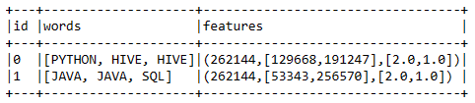
HashingTF
Mapeia uma sequência de termos para suas frequências de termo usando hash. O algoritmo utilizado atualmente é o MurmurHash 3 de Austin Appleby para calcular o valor do código hash para o termo objeto.
Converte documentos para vetores de dimensão fixa. A dimensão padrão é 262.144.
HashingTF

Slide 9
Setup do experimento
Hardware:
Processador: Intel(R) Core(TM) i7-8565U CPU @ 1.80GHz
Nº Cores: 4
Nº Processadores lógicos: 8
Memória RAM: 16GB
Software:
Windows 11 Pro – Versão 21H2
Python 3.9.12
Pyspark 3.3.1
Pandas 1.4.2

Slide 10
Metodologia
Divisão dos dados em 70% para treinamento e 30% para teste
Medição do tempo de execução de todo o código utilizando Pandas e Pyspark para cinco arquivos que tiveram seus tamanhos aumentados gradativamente com replicação dos dados originais, conforme tabela abaixo:
Arquivo | Tamanho | Qt registros
0 | 121MB | 49.459
1 | 242MB | 98.918
2 | 363MB | 148.377
3 | 484MB | 197.836
4 | 605MB | 247.295

Slide 11
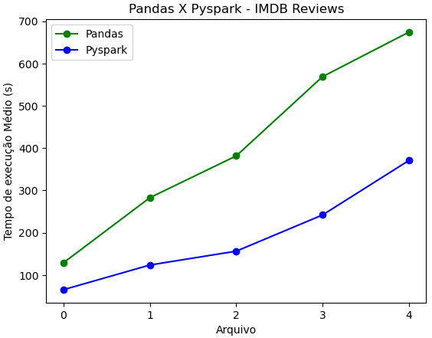
Resultados e discussão
O Pyspark, em relação ao Pandas, apresentou grande melhoria de performance com a diminuição do seu tempo de execução.
A medição da acurácia não foi o objetivo principal deste trabalho, contudo, para o primeiro arquivo, o Pandas/Sklearn apresentou acurácia de 0.71 e o Pyspark de 0.64. Uma possível explicação da pequena redução da acurácia no Pyspark seria a utilização do HashingTF como passo adicional no pipeline.
Portanto, considerando a pequena diferença na acurácia, o Pyspark foi considerado com melhor desempenho dado seu menor tempo de execução médio.
Tempo de Execução Médio (s)
Arquivo | Pandas | Pyspark
0 | 129.211 | 65.526
1 | 282.943 | 123.766
2 | 381.639 | 156.493
3 | 568.996 | 242.068
4 | 674.171 | 370.850

Slide 12
Dificuldades encontradas
Uma grande dificuldade encontrada foi a configuração do Spark para utilização de todos os núcleos do processador, diversos problemas surgiram, tais como: erro na versão do Java, configuração de variáveis de ambiente, etc. Isso mostrou que a montagem da infraestrutura pode não ser trivial.
Outra grande dificuldade foi a reprodução igualitária entre o Pandas e o Pyspark, pois eles não possuem funções completamente equivalentes. Assim, algumas funções tiveram que ser adaptadas para se tentar uma comparação mais justa.
Por fim, uma última dificuldade foi a repetição dos experimentos para cálculo do tempo de execução médio considerando o baixo poder de processamento da máquina utilizada. A análise ideal do tempo de execução seria com maior número de arquivos ao invés de somente os cinco utilizados.

Slide 13
Conclusão e trabalhos futuros
Com o estudo realizado, pode-se considerar uma grande melhoria de desempenho com a utilização da técnica HashingTF do Pyspark em conjunto com seu poder de paralelização.
Em trabalhos futuros poderiam ser testados outros algoritmos de classificação com ajuste de hiperparâmetros visando a melhoria de acurácia dos modelos. Com isso a comparação dos tempos de execução ficaria ainda mais completa.

Slide 14
Obrigado!!!

